Slide 1

Муниципальное бюджетное дошкольное образовательное учреждение
детский сад № 4 «Уголек»
Проект
«23 февраля – День
Защитника Отечества»
Воспитатели: Митряшкина Н.М.
Малинка Л.Е.

Slide 2
Проект
«23 февраля – День Защитника Отечества»
Цель проекта: формирование представлений детей о празднике «День Защитника Отечества», воспитание чувства патриотизма, гордости за Российскую армию.
Задачи проекта:
- Дать первоначальные представления о празднике «День Защитника Отечества», об Армии: видах войск, военной технике, людях военных профессий.
- Развивать познавательную активность, творческую инициативу, вызвать желание к изготовлению подарков для пап и дедушек.
- Воспитывать уважение к российскому воину, желание быть похожими на сильных российских воинов, чувство любви и гордости за свою страну.
- Способствовать патриотическому воспитанию детей в семье посредством совместной деятельности с родителями.
Воспитатели: Митряшкина Н.М.
Малинка Л.Е.

Slide 3
Участники проекта: дети среднего дошкольного возраста, родители, педагоги.
Сроки реализации проекта: краткосрочный, с 06.02.2023 г. по 28.02.2023 г.
Тип проекта: познавательно-творческий.

Slide 4
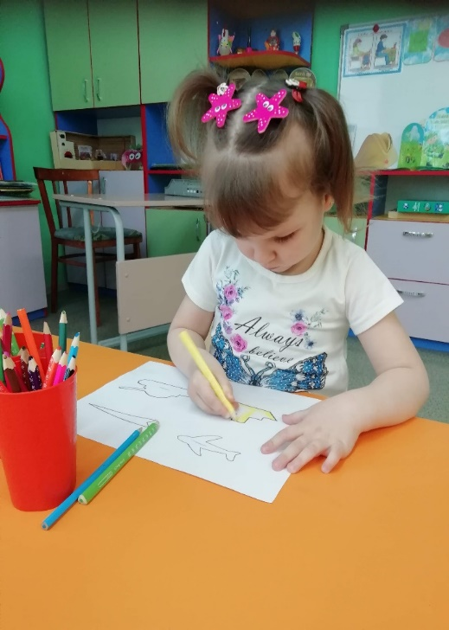
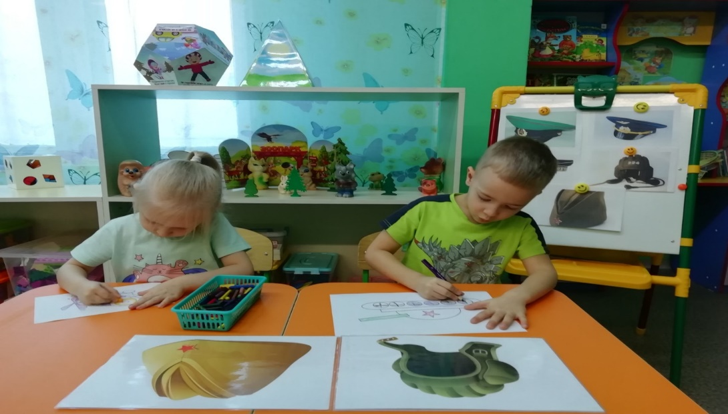
Самостоятельная деятельность детей: раскраски по теме недели.

Slide 5
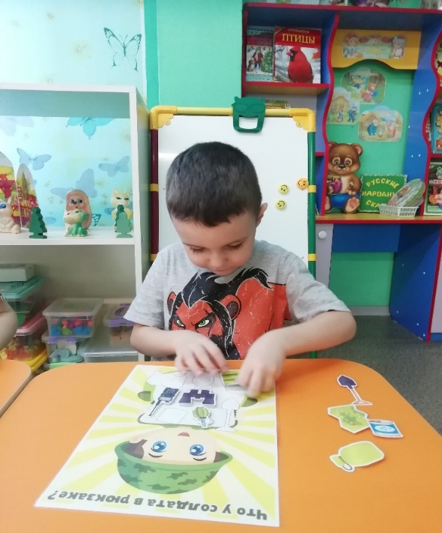
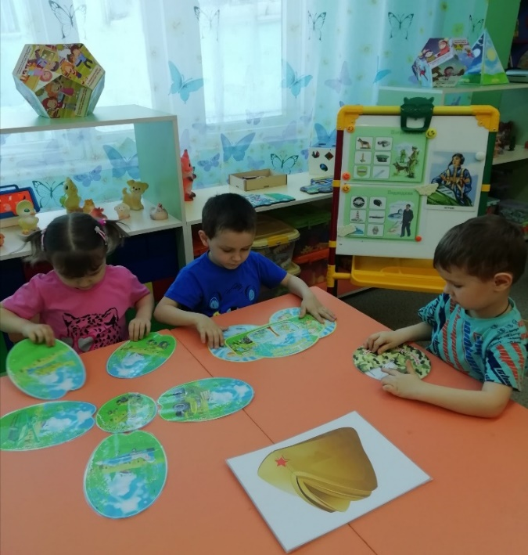
Дидактические игры: «Что у солдата в рюкзаке», «Военная техника», «Что нужно военному», «Символы праздника 23 февраля».

Slide 6
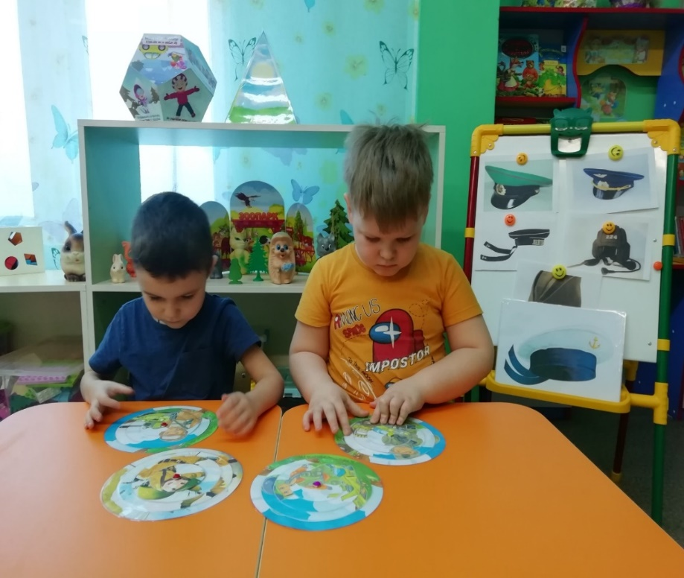
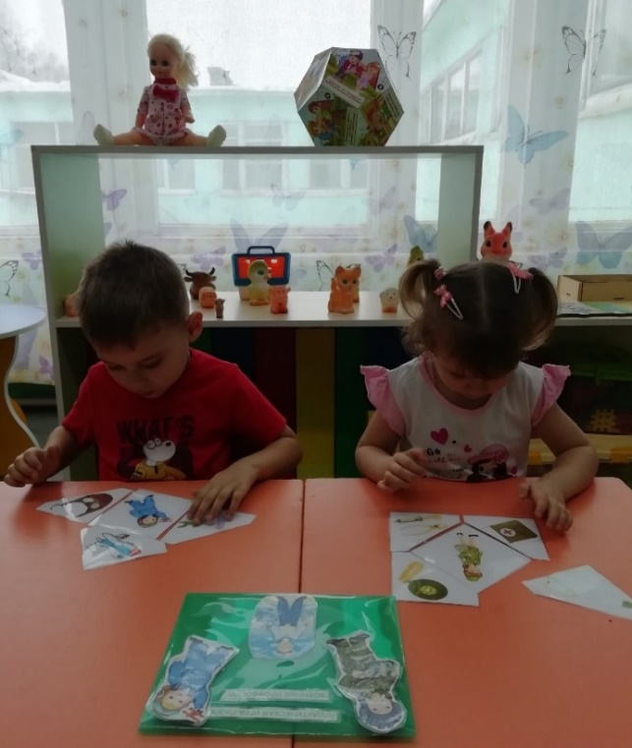
Дидактические игры: пазлы-вертушки «Собери военного», «Что нужно военному» .

Slide 7
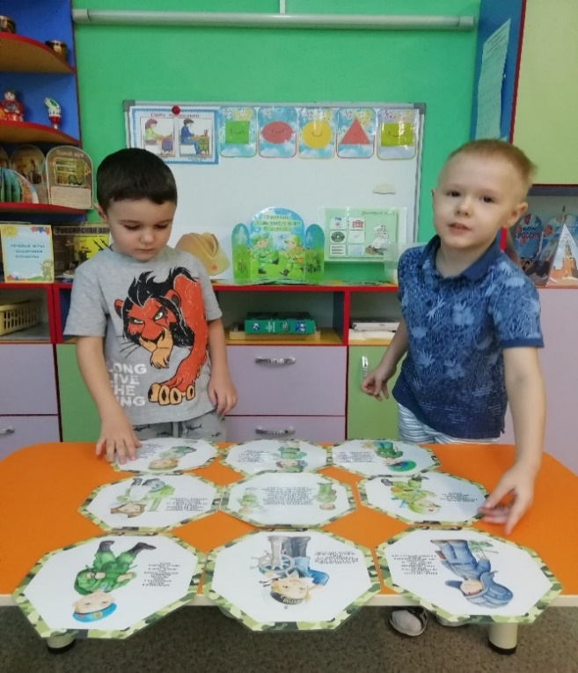
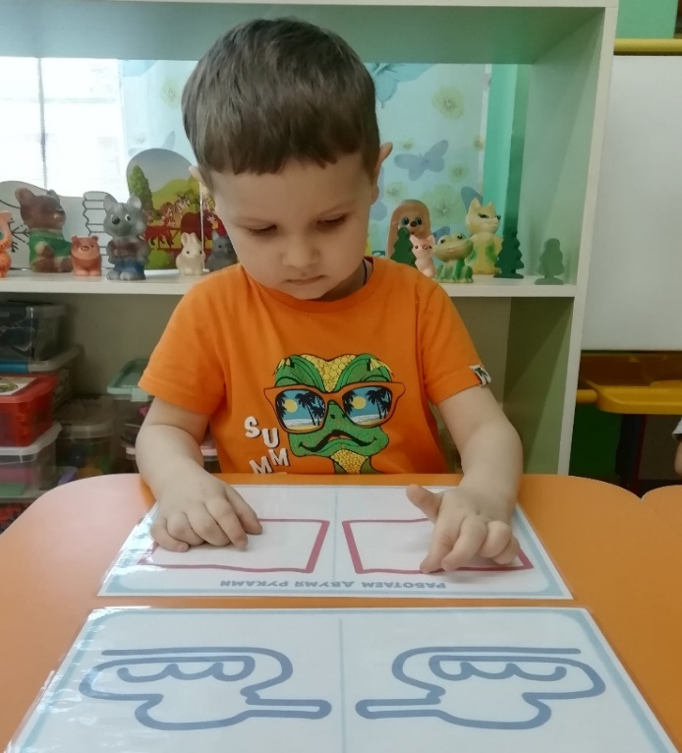
Дидактические игры: стэндбук «Расскажи о военной профессии», графомоторные дорожки.

Slide 8
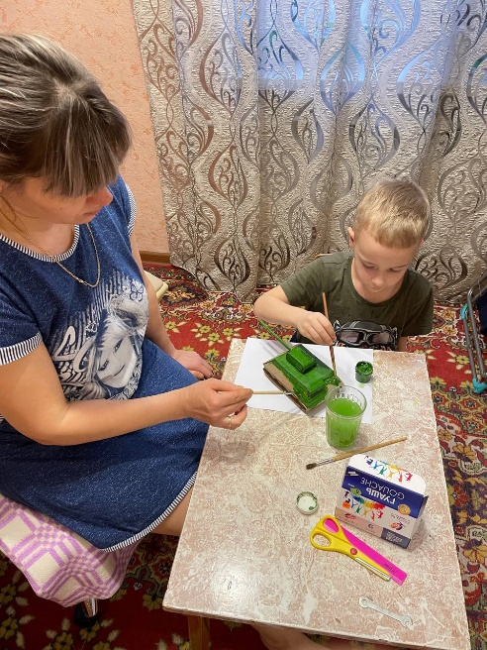
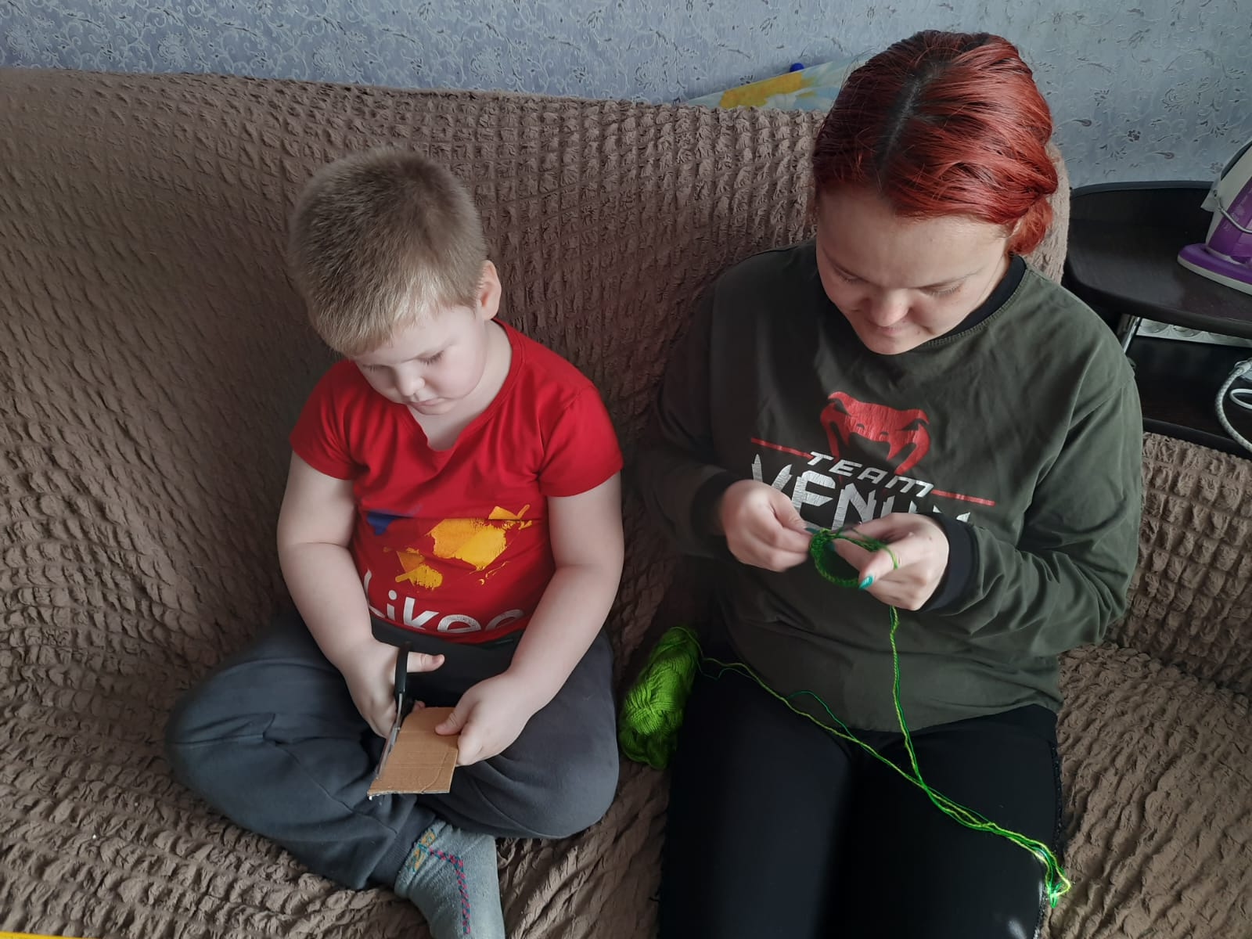
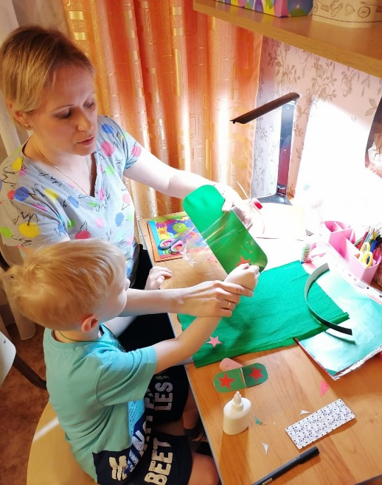
Взаимодействие с семьей: подготовка к проекту.

Slide 9
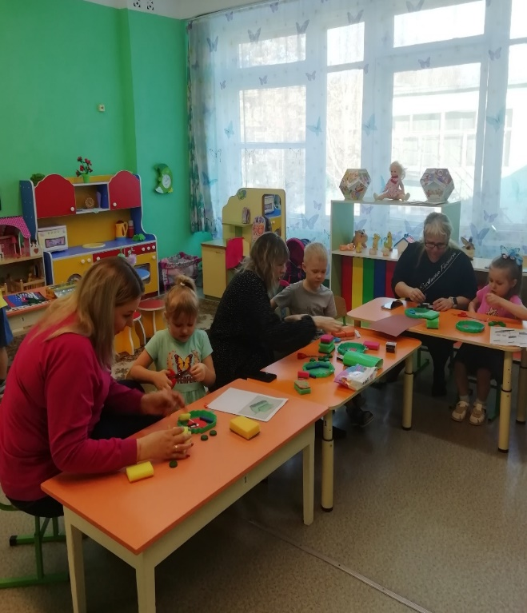
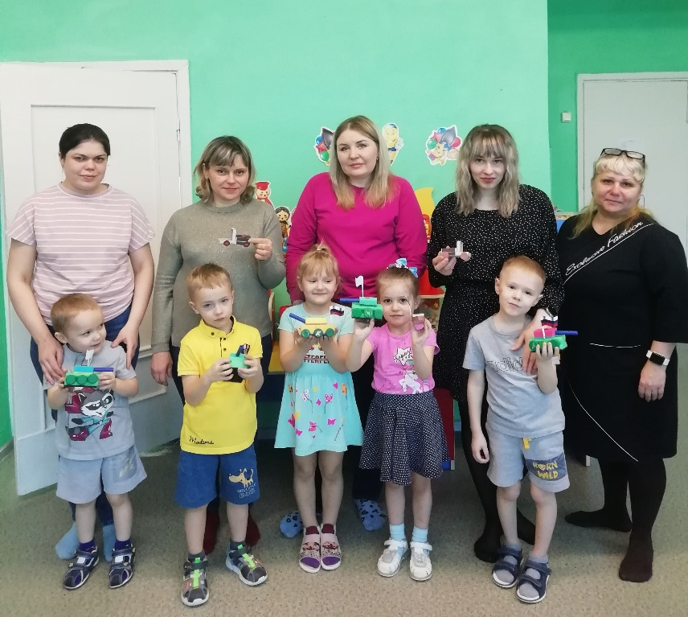
Мастер-класс с родителями «Военная техника» в рамках проекта.

Slide 10
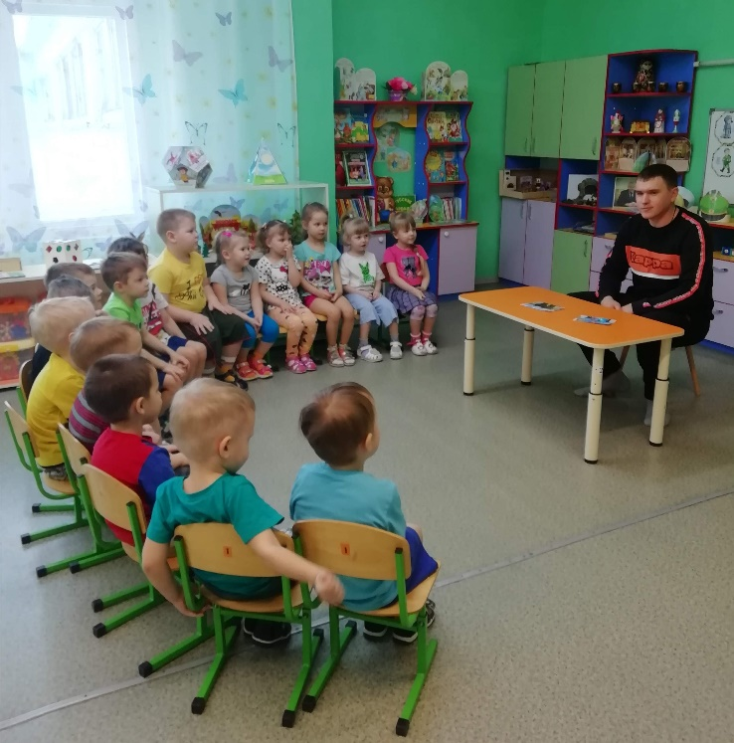
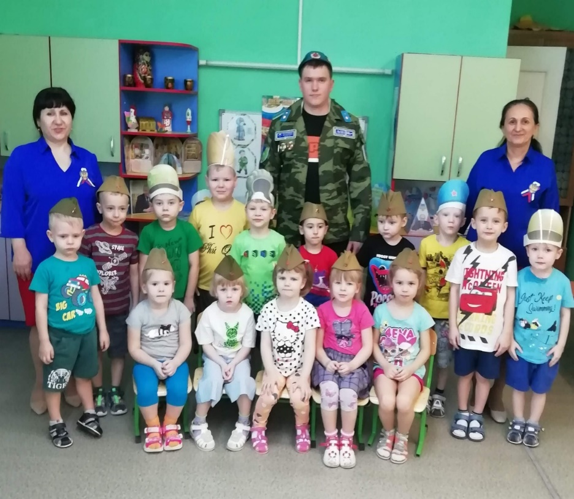
Вечер встречи с родителем группы «Как я в армии служил».

Slide 11
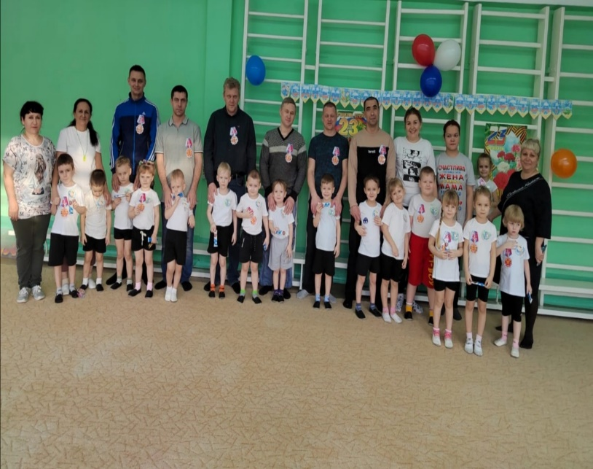
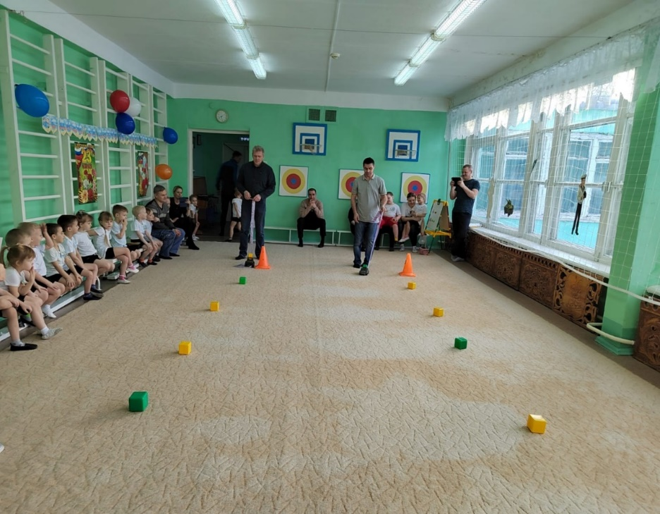
Спортивное развлечение «Вместе с папой поиграть хочу».

Slide 12
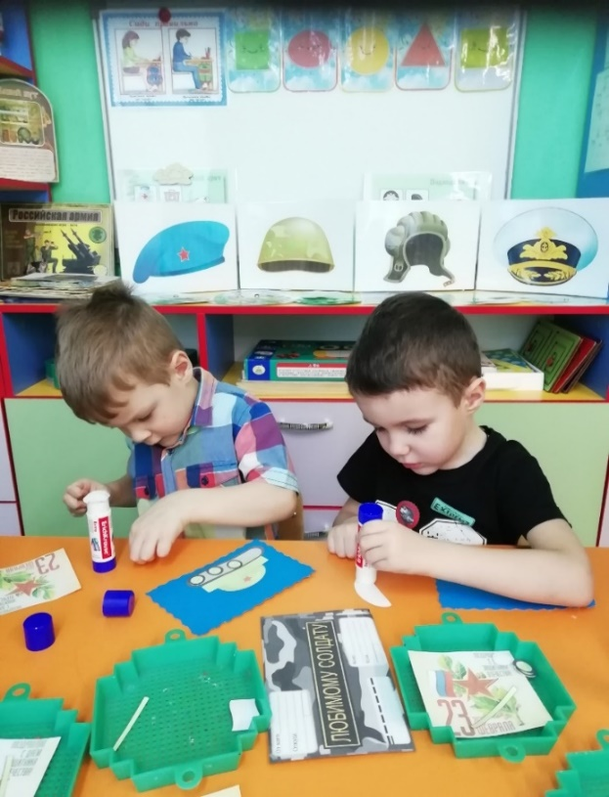
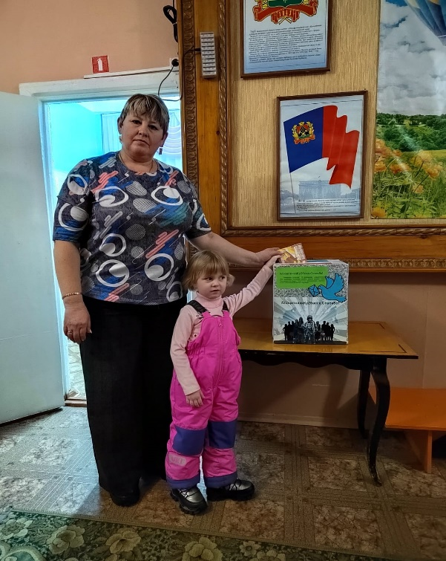
Участие в акции «Письмо солдату», «Открытка для солдата».

Slide 13
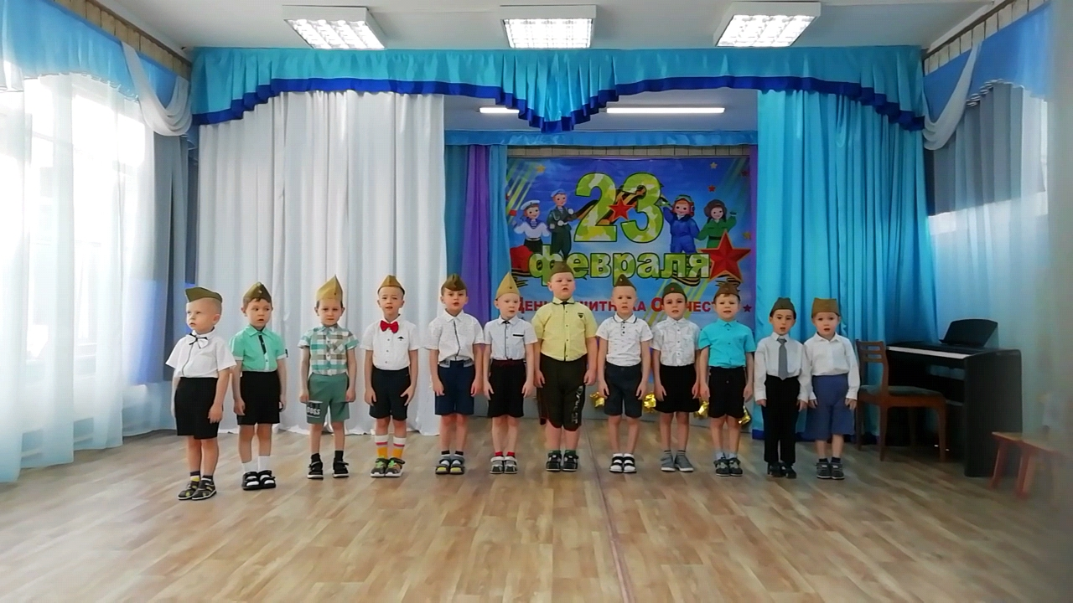
Участие в акции «Живое письмо»: песня «Буду смелым, как папа».

Slide 14
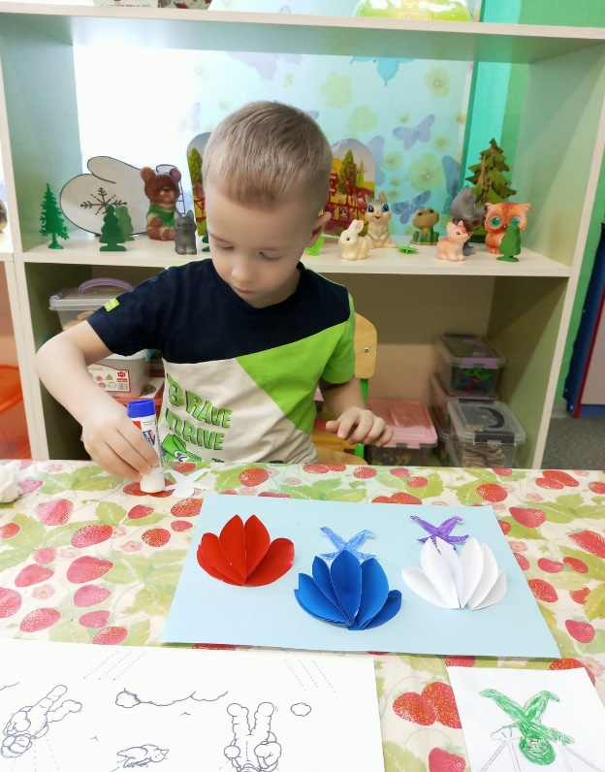
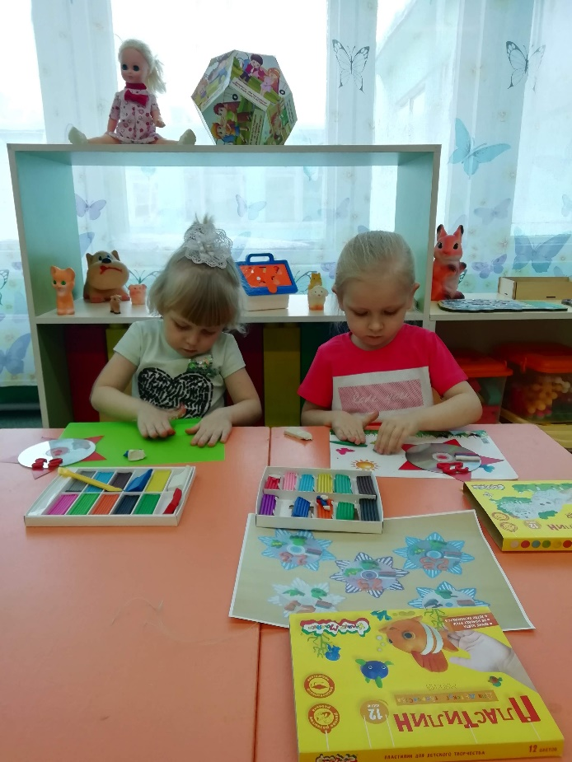
Работа с детьми по проекту в различных техниках: рисование с элементами аппликации, пластилинография.

Slide 15
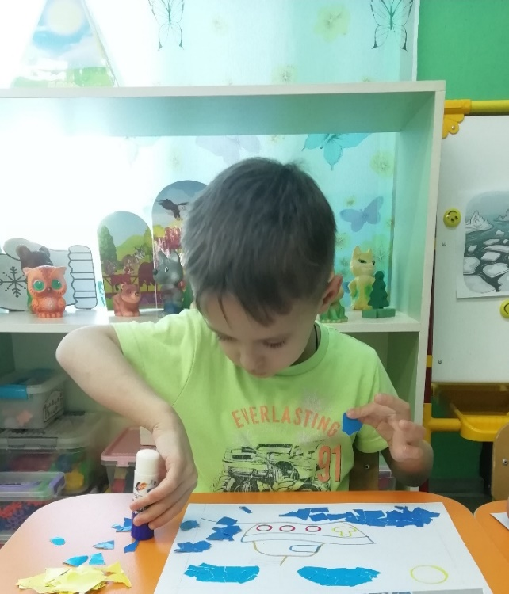
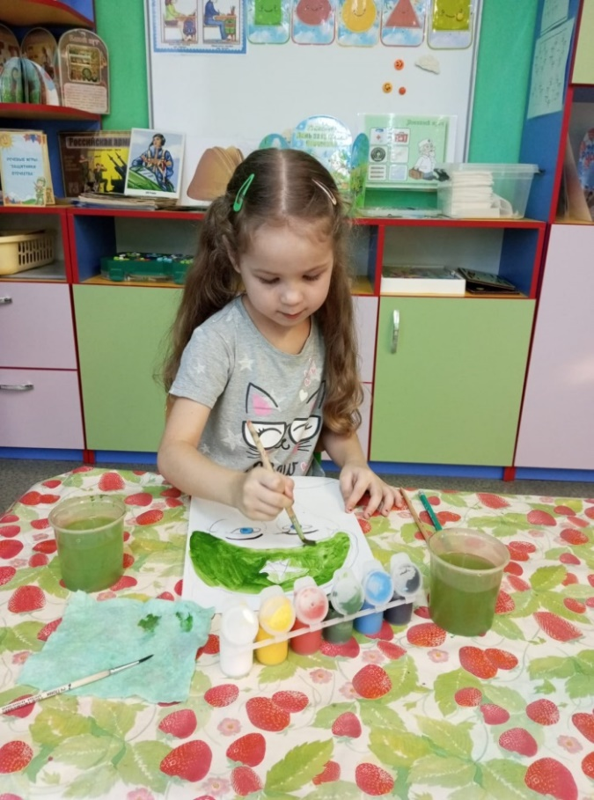
Обрывная аппликация «Кораблик для папы»,
рисование гуашью «Мой папа – солдат».

Slide 16
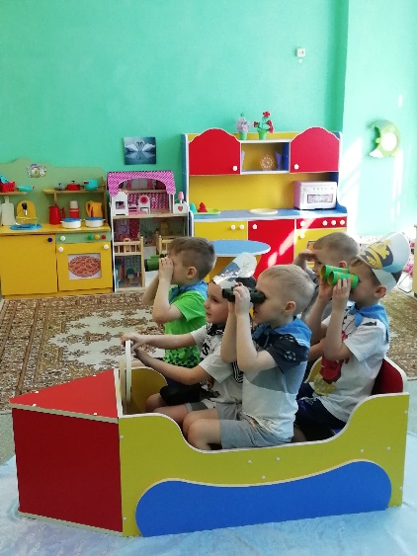
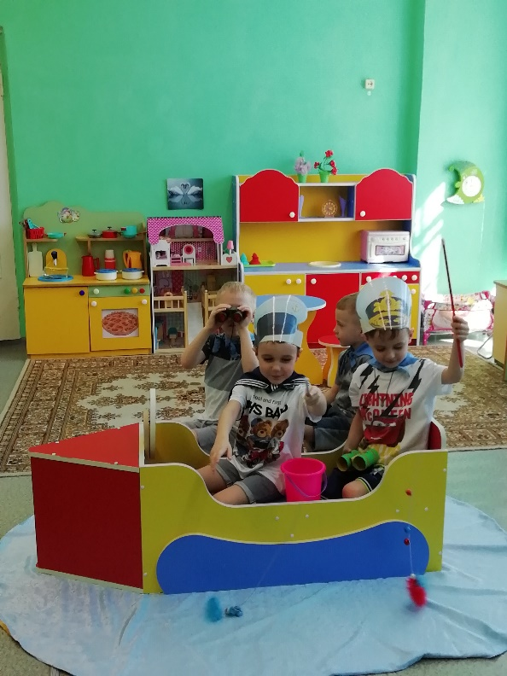
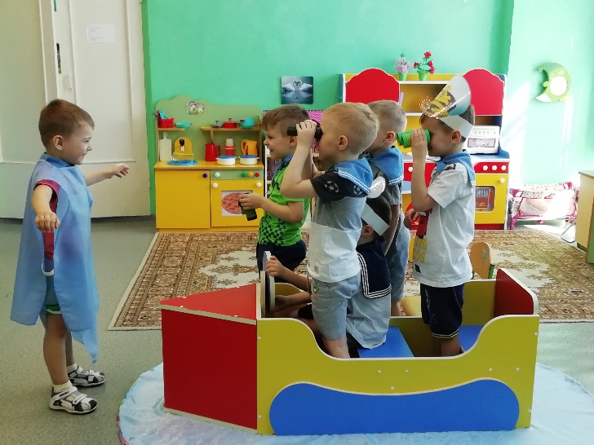
Сюжетно-ролевая игра «Путешествие на корабле».

Slide 17
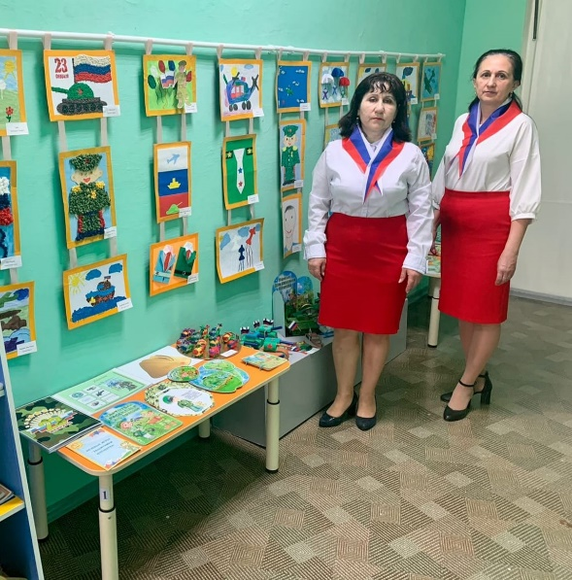
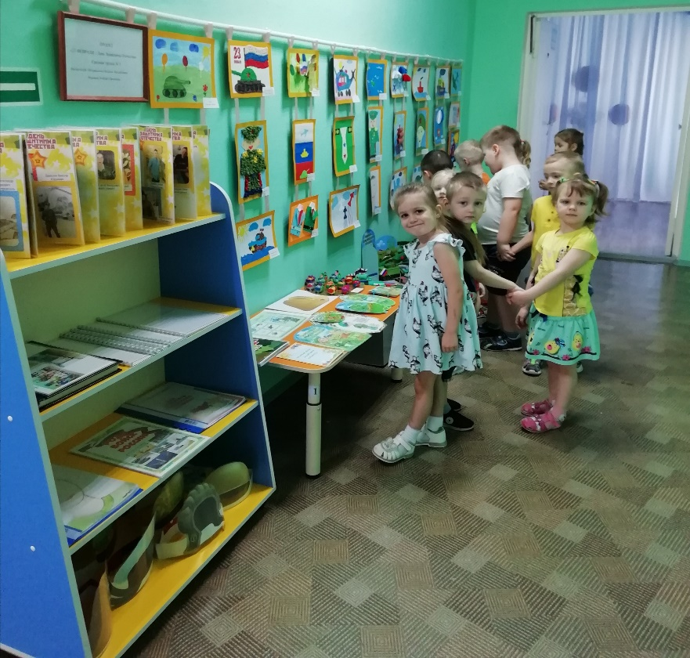
Выставка работ на конкурс «Маленький художник».

